Slide 1

Notes:
Template NeuralMind.ai — Capa.
Este slide preserva com fidelidade a renderização do modelo HTML/CSS.

Slide 2

Notes:
Template NeuralMind.ai — Divisor de seção.
Este slide preserva com fidelidade a renderização do modelo HTML/CSS.

Slide 3

Notes:
Template NeuralMind.ai — Verticais.
Este slide preserva com fidelidade a renderização do modelo HTML/CSS.

Slide 4

Notes:
Template NeuralMind.ai — Produto com mockup.
Este slide preserva com fidelidade a renderização do modelo HTML/CSS.

Slide 5

Notes:
Template NeuralMind.ai — Manifesto.
Este slide preserva com fidelidade a renderização do modelo HTML/CSS.

Slide 6
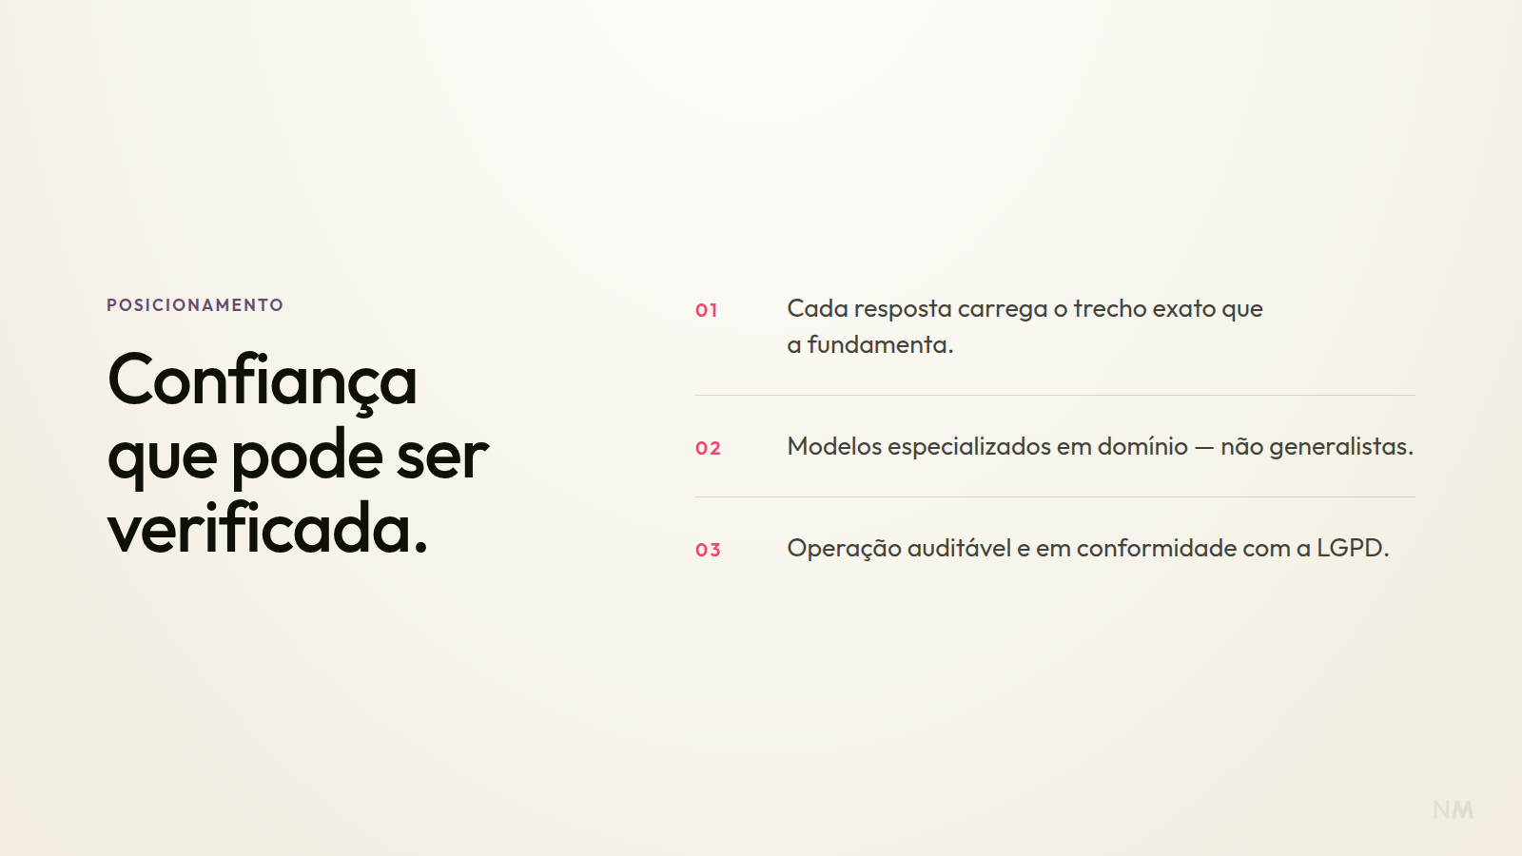
Notes:
Template NeuralMind.ai — Título e lista.
Este slide preserva com fidelidade a renderização do modelo HTML/CSS.

Slide 7

Notes:
Template NeuralMind.ai — Métrica.
Este slide preserva com fidelidade a renderização do modelo HTML/CSS.

Slide 8
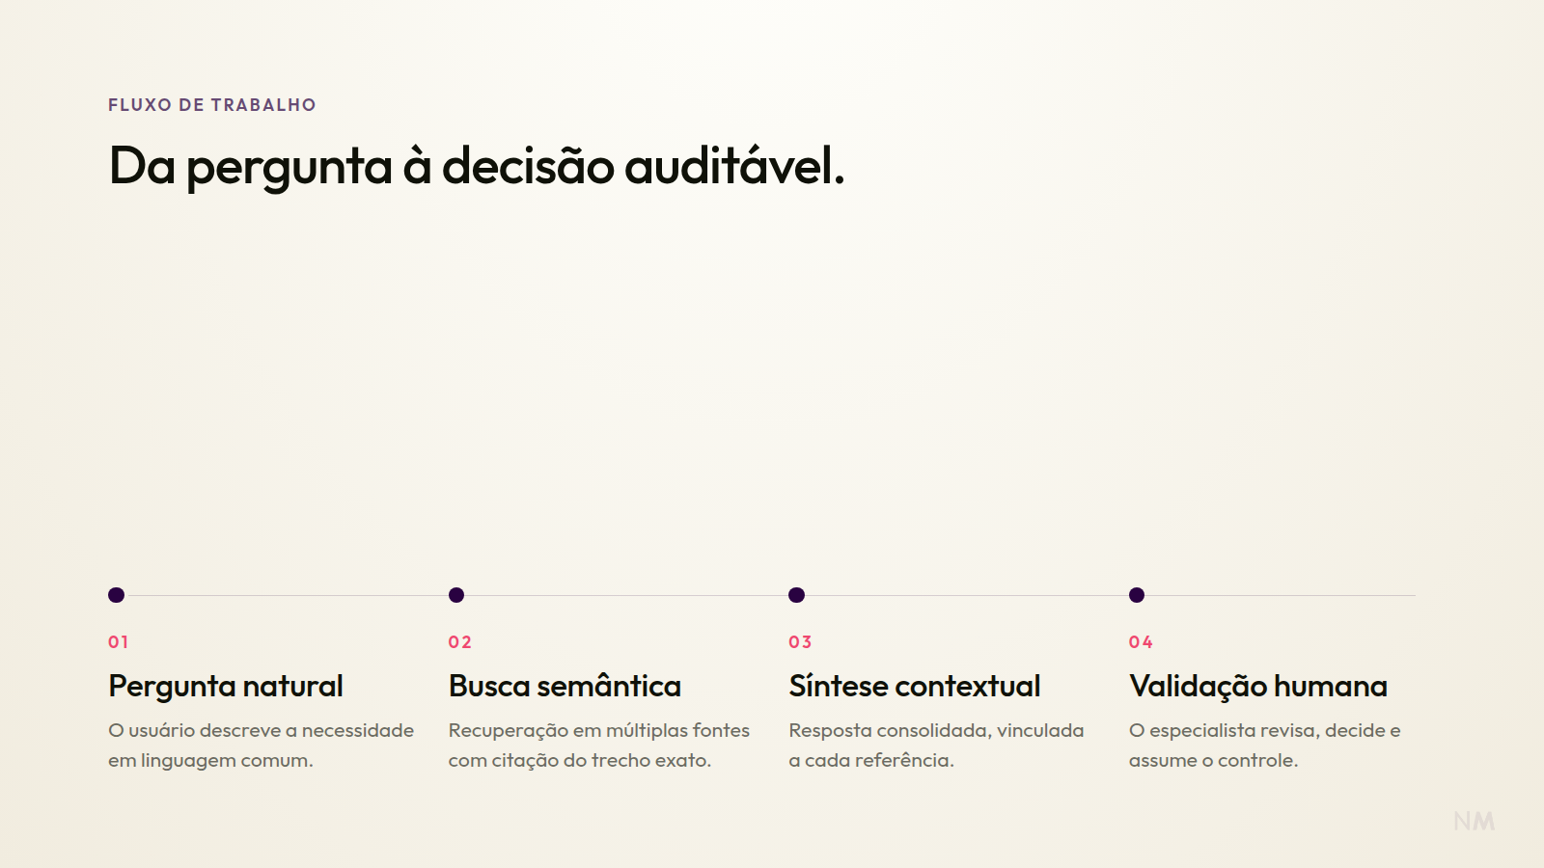
Notes:
Template NeuralMind.ai — Processo.
Este slide preserva com fidelidade a renderização do modelo HTML/CSS.

Slide 9

Notes:
Template NeuralMind.ai — Encerramento.
Este slide preserva com fidelidade a renderização do modelo HTML/CSS.

Slide 10

Notes:
Template NeuralMind.ai — Foto e statement.
Este slide preserva com fidelidade a renderização do modelo HTML/CSS.

Slide 11

Notes:
Template NeuralMind.ai — Fundadores.
Este slide preserva com fidelidade a renderização do modelo HTML/CSS.

Slide 12

Notes:
Template NeuralMind.ai — Encerramento com equipe.
Este slide preserva com fidelidade a renderização do modelo HTML/CSS.

Slide 13
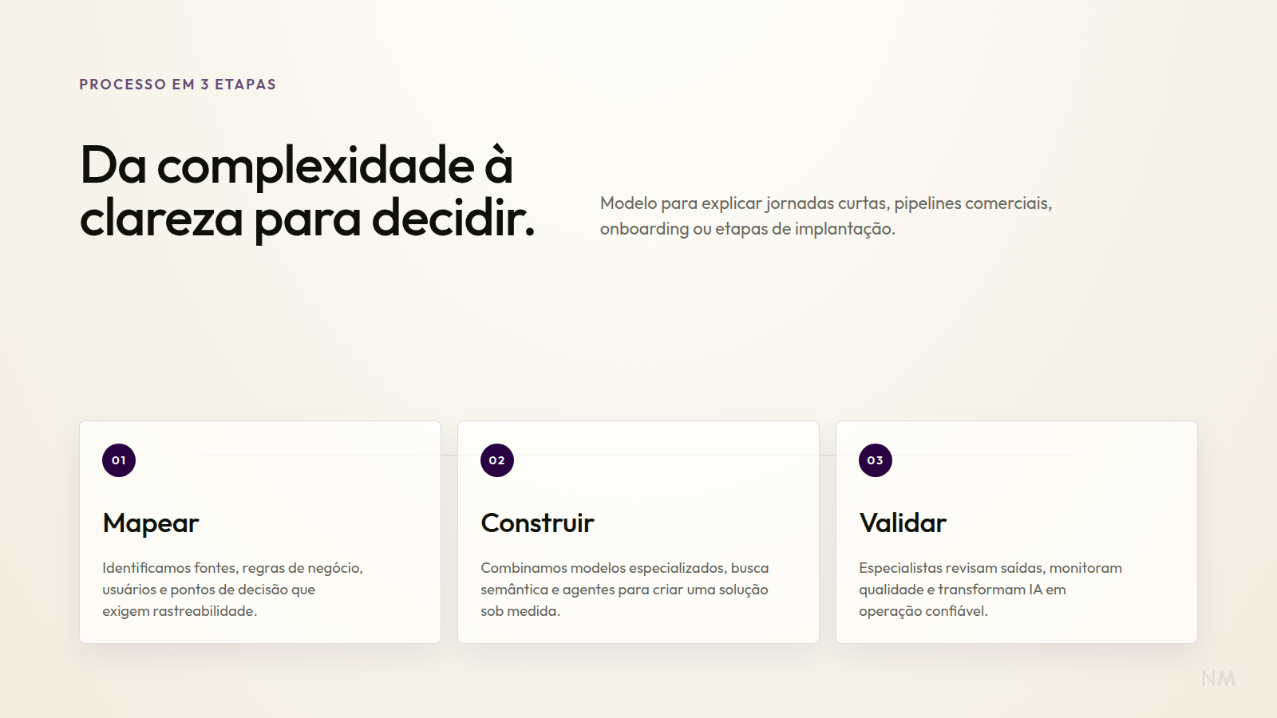
Notes:
Template NeuralMind.ai — Processo em três etapas.
Este slide preserva com fidelidade a renderização do modelo HTML/CSS.

Slide 14

Notes:
Template NeuralMind.ai — Arquitetura de produto.
Este slide preserva com fidelidade a renderização do modelo HTML/CSS.

Slide 15

Notes:
Template NeuralMind.ai — Encerramento com perfil executivo — roxo.
Este slide preserva com fidelidade a renderização do modelo HTML/CSS.

Slide 16

Notes:
Template NeuralMind.ai — Encerramento com perfil executivo — branco.
Este slide preserva com fidelidade a renderização do modelo HTML/CSS.

